Slide 1
Презентация для родителей на тему: Чтение сказки «Курочка Ряба»
Выполнила: Воспитатель Дорогова
Анна Николаевна МБДОУ №94

Slide 3
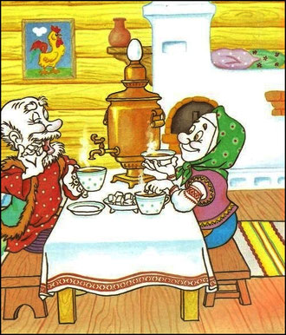
Жили себе
дед да баба,

Slide 4
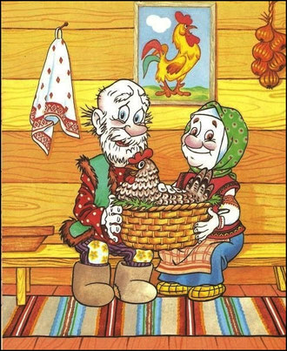
И была
у них
Курочка
Ряба.

Slide 5
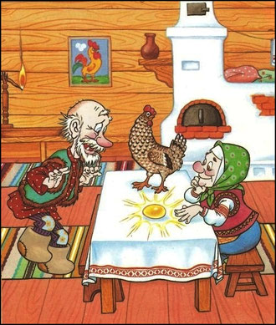
Снесла
Курочка
яичко.

Slide 6
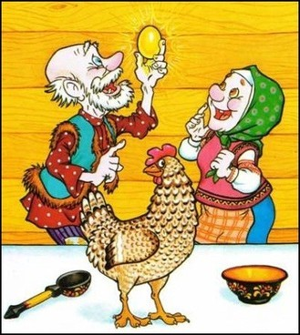
Яичко
не простое
- Золотое.

Slide 7
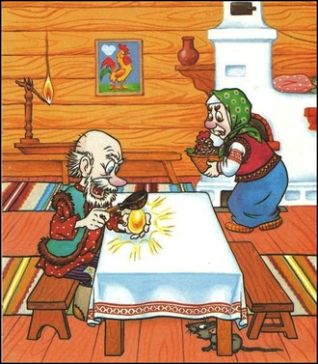
Дед,
бил,
Бил -
не разбил.

Slide 8
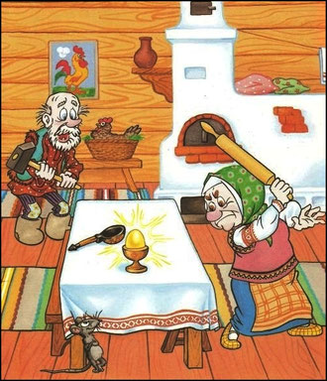
Баба,
била,
била –
не разбила.

Slide 9
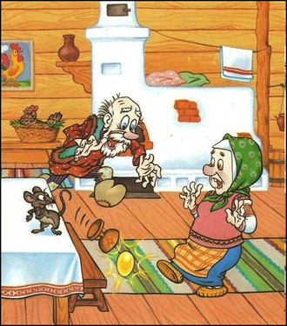
Мышка
бежала,
хвостиком
махнула,
Яичко упало
и разбилось.

Slide 10
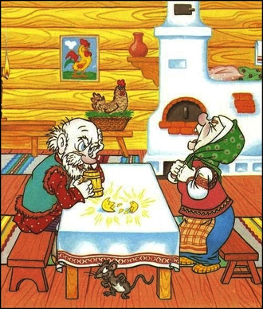
Дед,
плачет,
баба,
плачет;

Slide 11
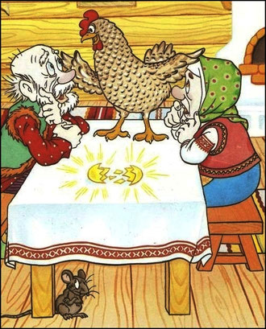
А курочка
кудахчет:
"Не плачь
дед,
не плачь баба,

Slide 12
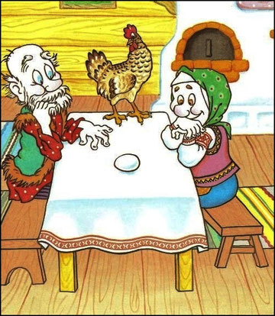
Я снесу вам
яичко другое,
Не золотое,
а простое".

